Slide 1
Årsmöte 2025
Järfälla CK
2025-02-03

Slide 2
Dagordning
Fastställande av röstlängd för mötet.
Val av ordförande och sekreterare för mötet.
Val av protokolljusterare och rösträknare.
Fråga om mötet har utlysts på rätt sätt.
Fastställande av föredragningslista.
a) Styrelsens verksamhetsberättelse för det senaste verksamhetsåret, b) Styrelsens förvaltningsberättelse (balans- och resultaträkning) för det senaste räkenskapsåret.
Revisorns berättelse över styrelsens förvaltning under det senaste verksamhets-/räkenskapsåret.
Fråga om ansvarsfrihet för styrelsen för den tid revisionen avser.
Fastställande av medlemsavgifter.
Behandling av styrelsens förslag och i rätt tid inkomna motioner.
Val av (sittande)
a) Föreningens ordförande för en tid av 2 år. (Pontus Andersson)
b) Föreningens sekreterare för en tid av 1 år. (Mikael Kippilä)
c) 1 ledamöter i styrelsen för en tid av 2 år. (Jerry Hamrén)
d) 1 ledamot för en tid av 1 år. (Björn Berglund)
e) 1 revisor för en tid av 1 år. I detta val får inte styrelsens ledamöter delta. (Britt-Marie Olofsson)
f) 2 ledamöter i valberedningen för en tid av 1 år. (Johan Rudberg & Peter Malmström)
Budget 2025
Träningsgrupper 2025
Arrangemang 2025
Övriga frågor
Årets klubbmästare 2024
Mötet avslutas

Slide 3
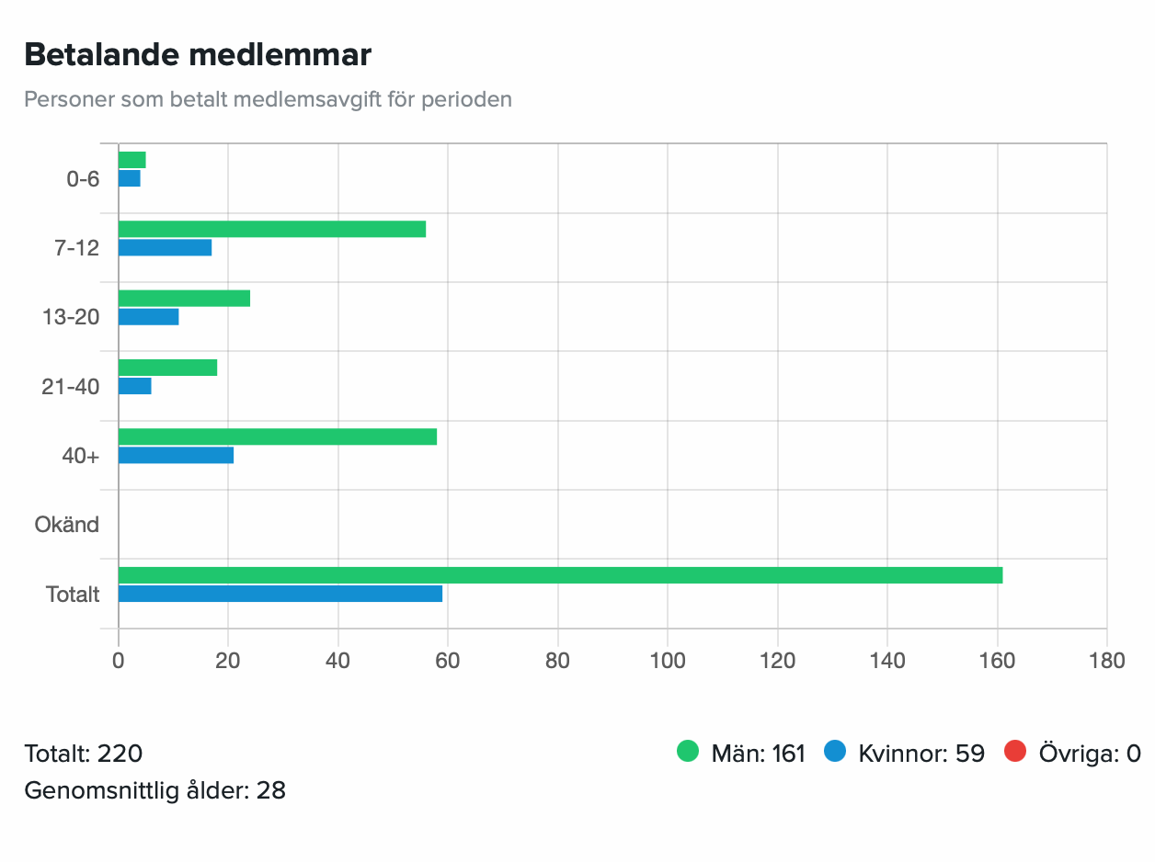
6a Styrelsens verksamhetsberättelse för det senaste verksamhetsåret
Medlemmar 2024 (2023): 220 (215).
Kvinnor 24% (26%), män 73% (74%). Medelålder 28 år (29 år).

Slide 4
6b Sammanfattning av ekonomin det gångna året
Under årsmöte 2024 bestämdes att tävlingar skulle genomföras kostnadseffektivt för att inte belasta klubbens resultat samt att klubbens subvention av klubbkläder skulle ske i lägre omfattning än föregående år.
Vidare beslutades det om oförändrade medlemsavgifter och i övrigt en budget som siktade på ett svagt positivt resultat för helåret med i princip oförändrade kostnader och intäkter i övrigt.
De åtgärdspunkter ovan som beslutades har klubben väl lyckats med men har dels haft ett par oförutsedda poster efter inbrott samt ej budgeterade inköp, dels har kostnaden för subvention av tävlings- och licensavgifter ökat till följd av många tävlande i klubben.
Sammantaget gör klubben ett resultat på sista rad om – 41 tkr efter finansiella poster.

Slide 5
Ytterligare förvaltningsåtgärder
Klubben har ansökt om och fått beviljad deklarationsfrihet för ytterligare 5 år.
Tillgångar har samlats på Nordea från att tidigare funnits både på Nordea och Marginalen bank.
Fakturering och medlemshantering av avgifter till medlemmar sker nu via Laget.se vilket successivt trimmats in under året.
(Efter bokslut): Klubben tillämpar framgent enbart kontantmetoden för att bokföring efter dialog med klubbens revisor om tillämplig metod.

Slide 6
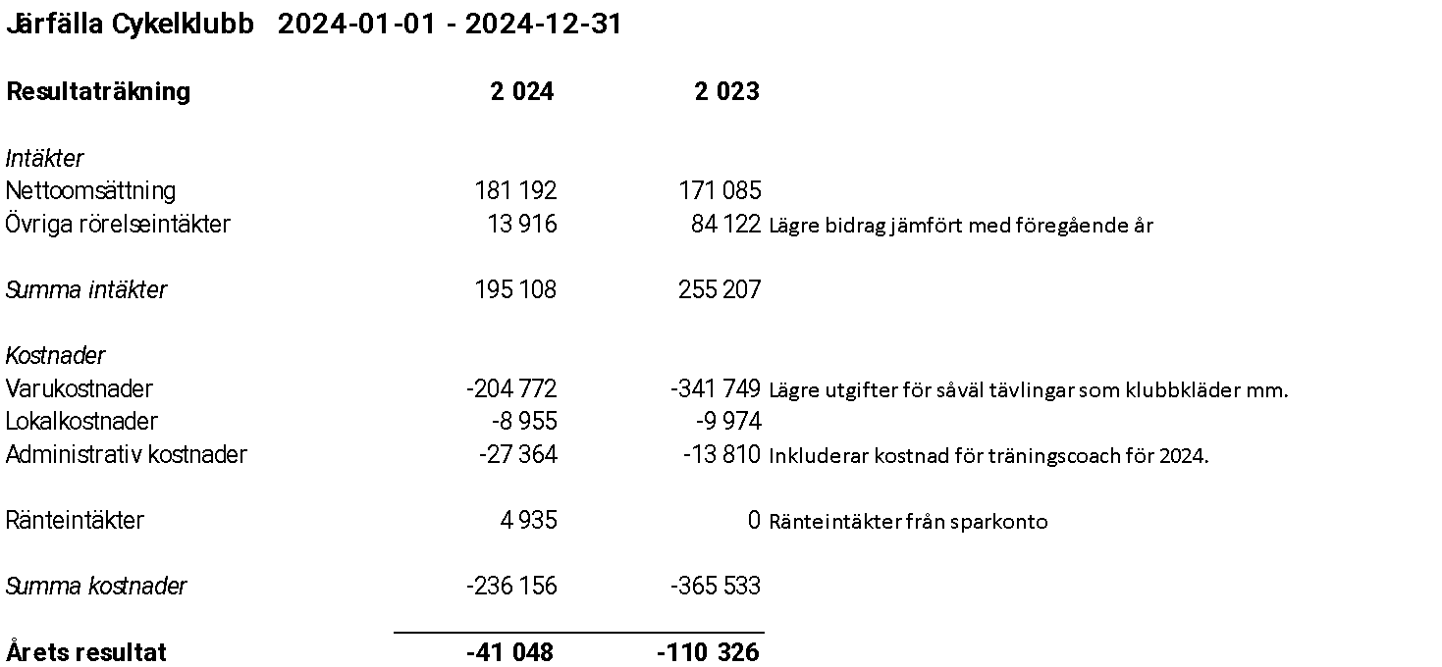
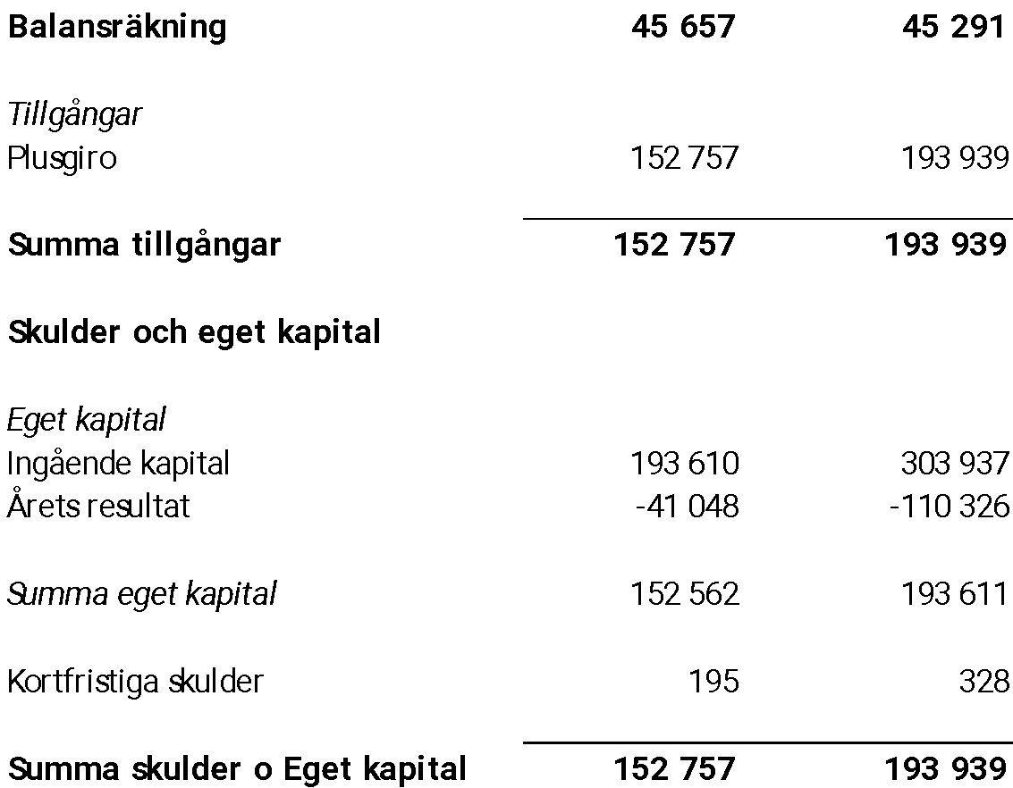
Resultat- och balansräkning
-41 048
Se även balans- och resultatrapport samt förvaltningsberättelse på Jarfallack.nu under dokument till årsmöte 2025

Slide 7
7 Revisionsberättelse
8 Får styrelsen ansvarsfrihet för styrelsen för den tid revisionen avser?

Slide 8
9 Fastställande av medlemsavgifter
Styrelsen föreslår att medlems- och träningsavgifterna hålls oförändrade för 2025.

Slide 9
10 Behandling av styrelsens förslag och i rätt tid inkomna motioner.

Slide 10
11 Val av styrelsemedlemmar
Valberedningens förslag:
a) Föreningens ordförande för en tid av 2 år: Pontus Andersson
b) Föreningens sekreterare för en tid av 1 år: Mikael Kippilä
c) 1 ledamöter i styrelsen för en tid av 2 år: Jerry Hamrén
d) 1 ledamot för en tid av 1 år: Helena Hagman
e) 1 revisor för en tid av 1 år: Britt-Marie Olofsson
f) 2 ledamöter i valberedningen för en tid av 1 år: Johan Rudberg & Peter Malmström
g) 1 Suppleant för en tid av 1 år: Marie Malmström

Slide 11
12 Budget 2025
Budgeten baseras på följande:
Oförändrade medlemsavgifter och intäkter i övrigt.
Oförändrad kostnadsnivå för klubbens ”drift” jämfört med föregående år.
Inkluderar utrymme för oförutsedda utgifter om ca 20 k för t.ex. banskötsel, inköp av material etc
Utrymme för lägersponsring oförändrat jmf 2024
Tävlingar genomförs i likhet med 2024 kostnadsneutralt för klubben.
Betalning av Tävlings- och licensavgifter för klubbens medlemmar beslutas efter årsmöte 2026 då bokslut för 2025 finns.
🡪 Med ovanstående åtgärder budgeteras ett prognosticerat resultat om + 23 tkr.

Slide 13
13 Träningsgrupper 2025
14 Arrangemang 2025
KM Cup, deltävlingar i Stäket, Ursvik, Ängsjö och Bruket (Final)
Keps Cup deltävling
Järfälla XCO
Mälarcrossen deltävling
15 Övriga frågor

Slide 14
16 Årets klubbmästare
Ungdom: Joar Töijer
Herrar: Stefan Bane
Damer: Anna Rudberg
Bockstyre: Emil Wiklund
Veteran: Sven Rudberg
Motion: Robert Chung
17 Mötet avslutas

